Slide 1


Tema 4-3: Control de flujo
Notes:
‹#›

Slide 2


Contenidos
Introducción al Control de Flujo
Estructuras Condicionales: if, else, else if
Operador Ternario
Switch
Bucles en JavaScript
for
while
do...while
for...in
for...of
www.ebiseducation.com

Slide 3

Control de flujo

Slide 4
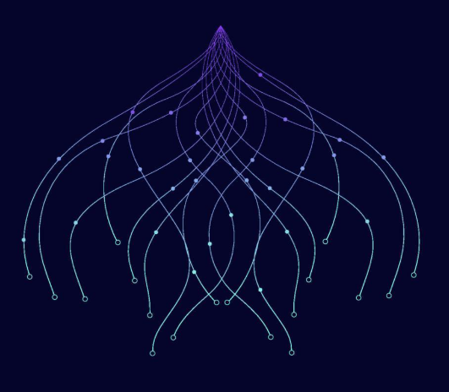
Introducción al control de flujo
Nos permite ejecutar condicionalmente o repetir partes del código, modificando el flujo “natural” de JavaScript.
,
www.ebiseducation.com

Slide 5
Condicionales

Slide 6
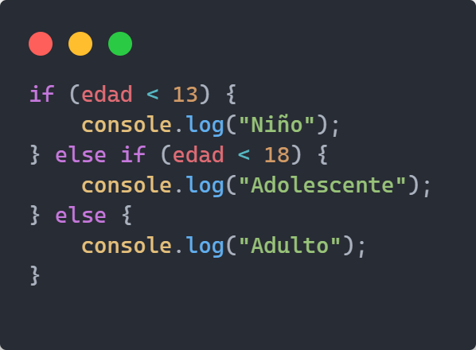
Condicionales
If, Else, Else if
Permiten ejecutar bloques de código en base a condiciones.
if: Ejecuta código si la condición es verdadera.
else: Alternativa si la condición es falsa.
else if: Múltiples condiciones.
,
www.ebiseducation.com

Slide 7
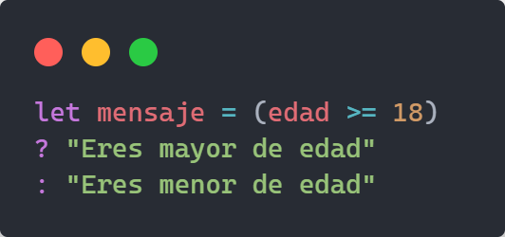
Condicionales
Operador Ternacio
Alternativa concisa a los condicionales
condicion: evalua a true o false
expresión para true: se ejecuta si la condición es true
expresion para false: se ejecuta cuando la condición evalúa a false
,
www.ebiseducation.com

Slide 8
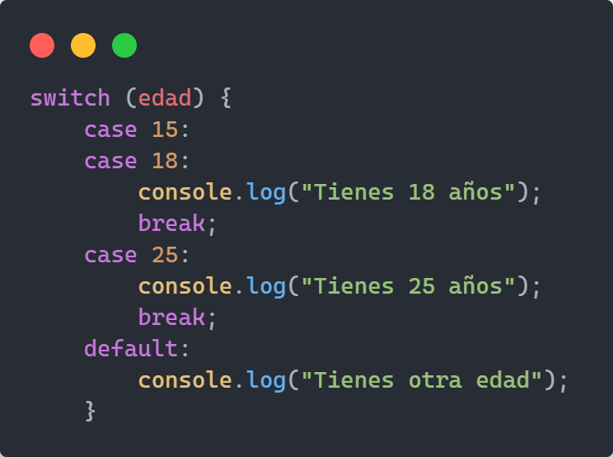
Condicionales
Switch
Ejecuta bloques de código en función del valor de una expresión.
Se utiliza cuando conocemos los posibles valores y necesitamos manejarlos de forma distinta
Debemos vigilar el fall-trough
,
www.ebiseducation.com

Slide 9
Bucles

Slide 10

Bucles
Permiten repetir bloques de código mediante condiciones o contadores
for
while
do…while
for…in
for…of
,
www.ebiseducation.com

Slide 11
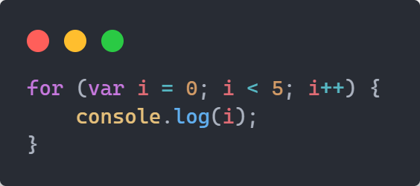
Bucles
For
Cuando sabemos de antemano el número de repeticiones
Sintaxis
for
Inicialización
Condición
Actualización
Bloque
,
www.ebiseducation.com

Slide 12
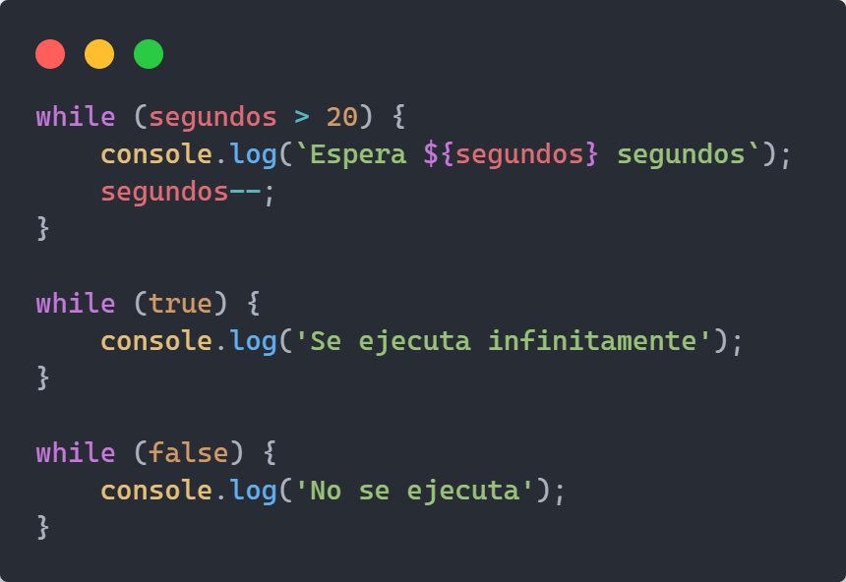
Bucles
While
Se repite indefinidamente mientras se cumpla la condición
Cuidado con los bucles infinitos!
Sintaxis
while
Condición
Bloque
,
www.ebiseducation.com

Slide 13
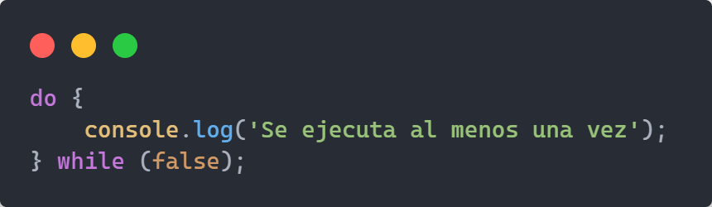
Bucles
Do… While
Se repite indefinidamente mientras se cumpla la condición pero al menos se ejecuta una vez
Sintaxis
do
Bloque
while
Condición
,
www.ebiseducation.com

Slide 14
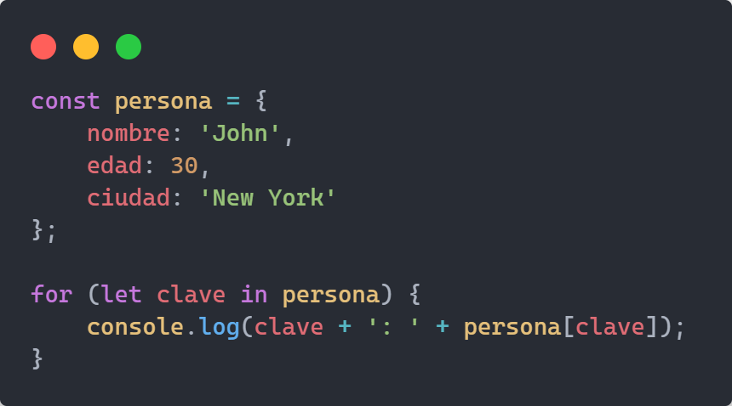
Bucles
For…In
Se utiliza para iterar las propiedades de un objeto.
Sintaxis
for
Clave
in
Objeto
Bloque
,
www.ebiseducation.com

Slide 15
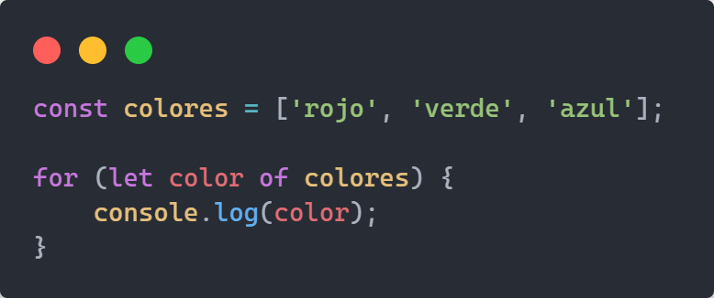
Bucles
For…of
Se utiliza para iterar los valores de un array
Sintaxis
for
Valor
of
Array
Bloque
,
www.ebiseducation.com

Slide 16

USA
www.ebiseducation.com

